Slide 1
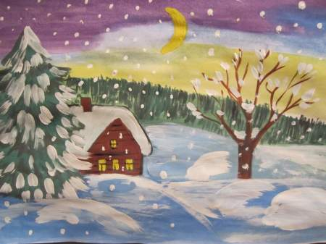
Поэтапное рисование зимнего пейзажа

Slide 2
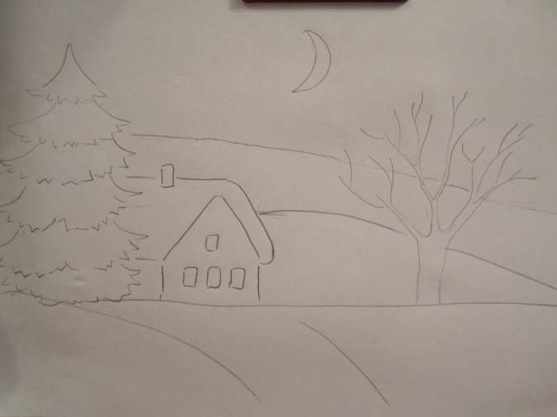
Работаем простым карандашом

Slide 3
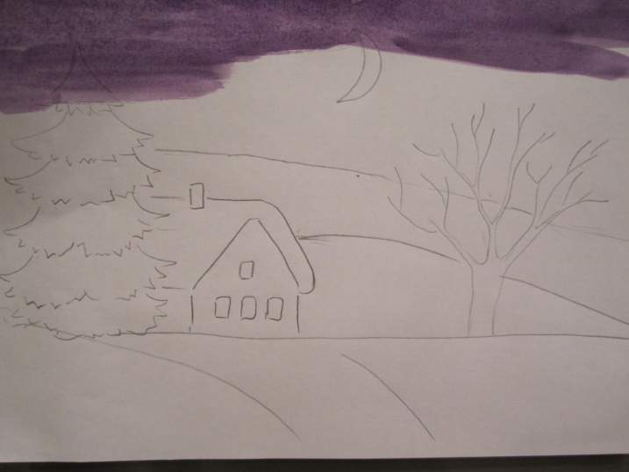
Фиолетовым цветом закрашиваем верх рисунка (чем выше, тем темнее)

Slide 4
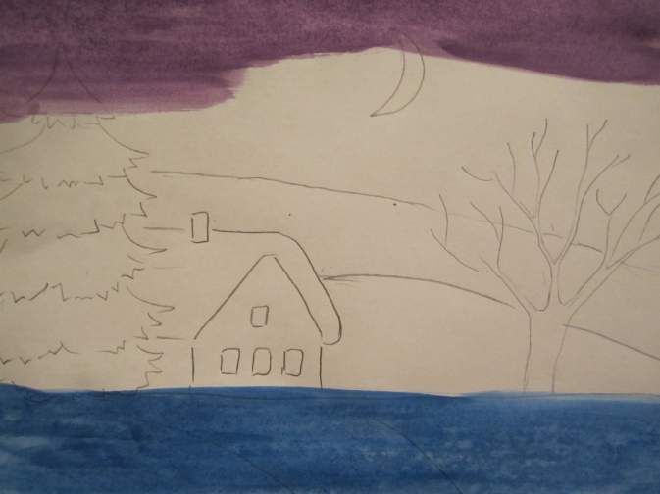
Нижнюю часть закрашиваем темно-синим цветом

Slide 5
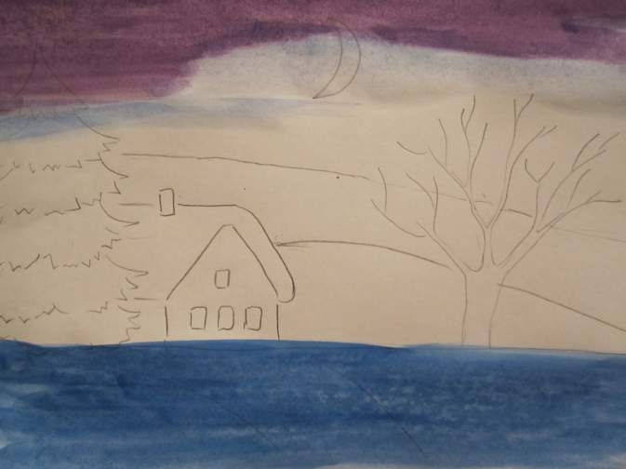
Продолжаем рисовать небо, используя голубую краску (на палитре разводим синюю краску водой)

Slide 6
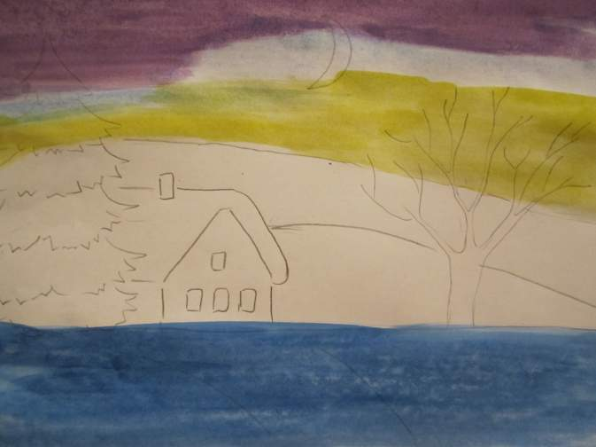
Далее используем желтый цвет для ночного неба

Slide 7
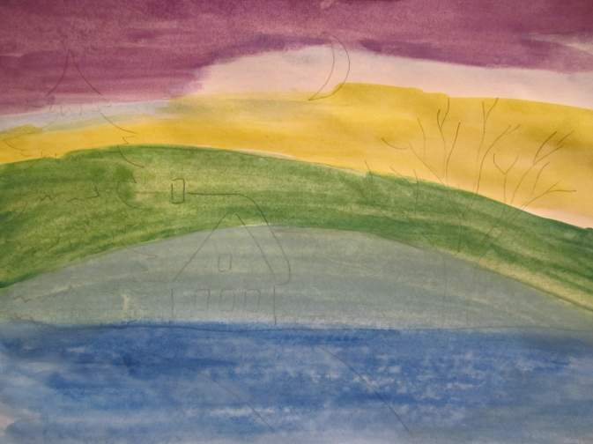
Желтый цвет сменяется зеленым и темно-голубым

Slide 8
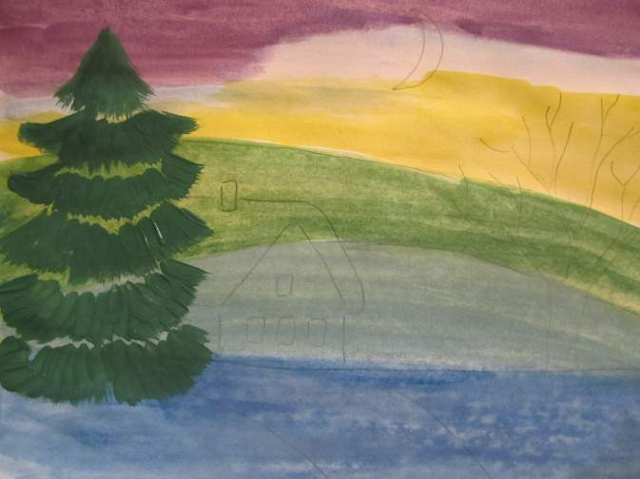
Начинаем рисовать ель сверху вниз

Slide 9
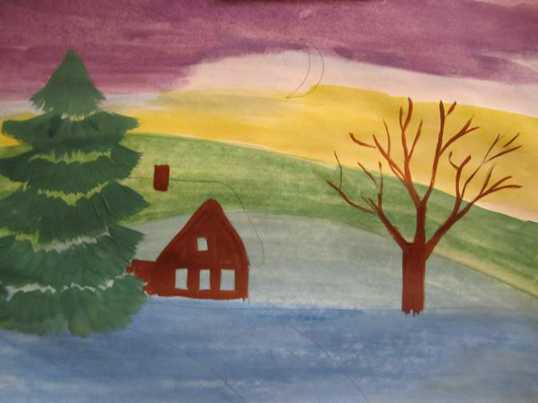
Коричневой краской рисуем дерево (снизу вверх) и элементы дома

Slide 10
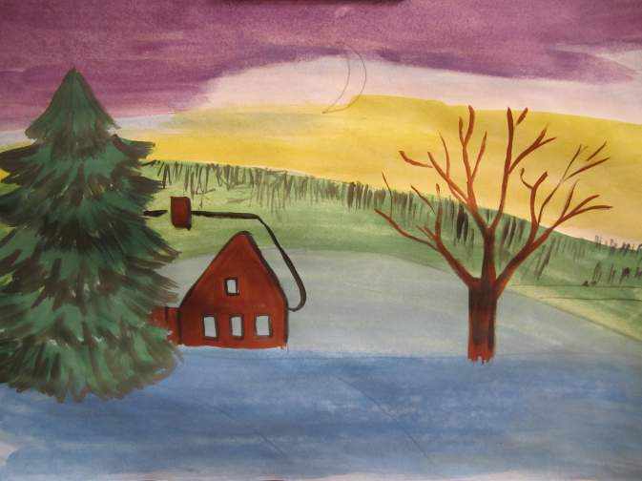
Отдельными линиями прорисовываем лес на горизонте, добавляем объем на ветки и ствол дерева. Легкими движениями рисуем ель, придавая ей пушистость и объем.

Slide 11
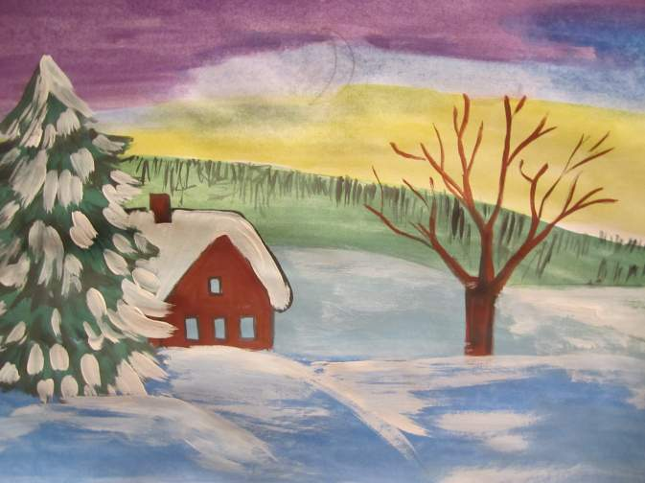
Белым цветом рисуем снег.

Slide 12
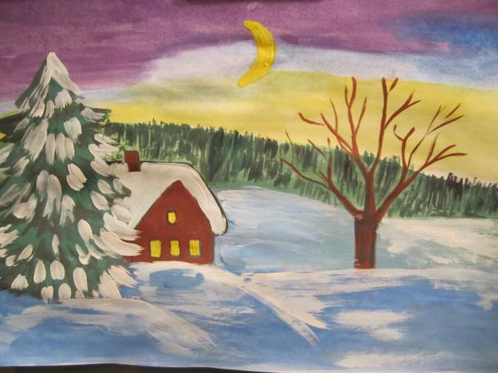
Рисуем месяц, окошки, добавляем цвет на линию горизонта

Slide 13
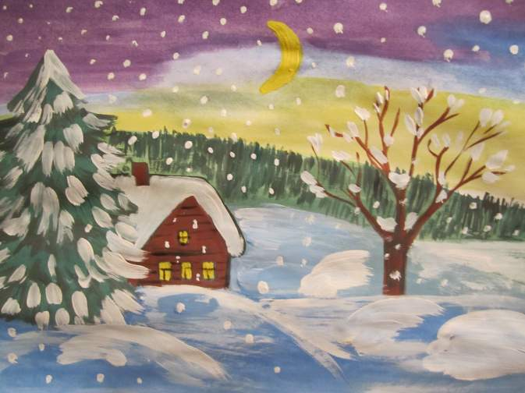
Последний этапом рисуем снег на дереве и падающие снежинки.

Slide 14


